Slide 1
Родительская бдительность: умение вовремя заметить опасность и предотвратить её
Педагоги-психологи
МАОУ «СОШ №1» г. Чебоксары
Степанова В.Н.
Канькова А.А.
Башкирова Л.И.

Slide 2

СТАТИСТИКА
По итогам 2024 года в Чувашской Республике произошел рост количества преступлений против половой неприкосновенности несовершеннолетних на 46,9 % (с 83 до 122 преступлений)
Зарегистрированы следующие категории преступлений:
• - ст. 131 УК РФ (изнасилование) - 17 (в 2023 году - 2);
• - ст. 132 УК РФ (насильственные действия сексуального характера) - 47
(в 2023 году - 51);
• - ст. 134 УК РФ (половое сношение и иные действия сексуального
• характера с лицом, не достигшим 16-летнего возраста) - 32
(в 2023 году - 21);
• - ст. 135 УК РФ (развратные действия) - 26 (в 2023 году -

Slide 3
Наси́лие — «преднамеренное применение физической силы или власти, действительное или в виде угрозы, направленное против себя, против иного лица, группы лиц или общины, результатом которого являются
(либо имеется высокая степень вероятности этого) телесные повреждения, смерть, психологическая травма, отклонения в развитии или различного рода ущерб»

Slide 4
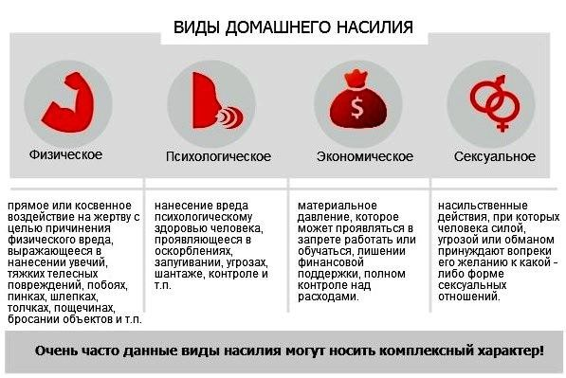
Домашнее насилие – это преднамеренное применение различных форм физического, сексуального, психологического и экономического насилия

Slide 5
«ПОЛОВАЯ НЕПРИКОСНОВЕННОСТЬ НЕСОВЕРШЕННОЛЕТНИХ»
Большая медицинская энциклопедия: "Половые извращения могут проявляться в совершении таких суррогатных действий, как обнажение перед незнакомыми лицами (эксгибиционизм), созерцание интимных отношений, половых органов, уринации или дефекации (вуайеризм). В третью группу входят перверсии, при которых половое влечение направлено на лиц "несоответствующего" возраста: детей (педофилия), подростков (эфебофилия) ...".
Большая советская энциклопедия: "Эксгибиционизм (от лат. exhibitio - предъявление, выставление, демонстрация), половое извращение, проявляющееся в публичном обнажении половых органов с целью полового удовлетворения".
Список определений половых извращений гораздо длиннее и самое ужасное, когда подобные преступления совершаются против наших детей. Но мы можем даже не узнать об этом, т.к. дети все воспринимают по-своему и не всегда рассказывают взрослым то, что они увидели. Они становятся объектом различных преступлений в силу своей беспомощности, доверчивости, физической слабости, да и просто незнания жизни. Предупреждать детей об опасности - обязанность родителей.

Slide 6
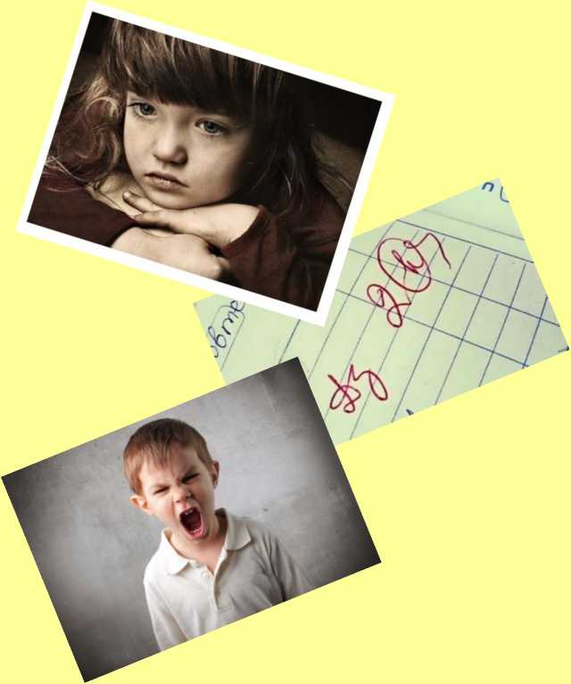
Как распознать насилие?
Дети младшего школьного возраста:
• резкое ухудшение успеваемости;
• невозможность сосредоточиться;
• несвойственные возрасту знания в половых вопросах, сексуально окрашенное поведение;
• гнев, агрессивное поведение;
• ухудшение взаимоотношений со сверстниками и родителями, не являющимися насильниками;
• деструктивное поведение;
• мастурбация.
Важно: «Ребёнок редко говорит прямо.
Наблюдайте за изменениями!»

Slide 7
Действия родителей по предотвращению сексуального насилия по отношению к ребенку
Обеспечение безопасности ребенка во многом связано с предостережением его от необдуманных контактов с посторонними людьми, но этого все-таки может оказаться недостаточно, чтобы избежать сексуального насилия: в 85% случаев сексуальное насилие совершает не посторонний, а человек, которого ребенок знает, зависит от него, доверяет ему или даже любит.
Рассказать кому-либо о сексуальном насилии трудно для жертвы по многим причинам:
угрозы со стороны насильника;
насильник хорошо знаком ребенку или его родственникам, и ребенок может жалеть его;
жертва может считать себя виновной в насилии;
ребенок любит насильника или нуждается в нем;
пострадавший может быть заинтересован в особом внимании, которое ему уделяет насильник;
ребенок не понимает, что то, что с ним делают - плохо;
несовершеннолетний может бояться, что ему не поверят.

Slide 8
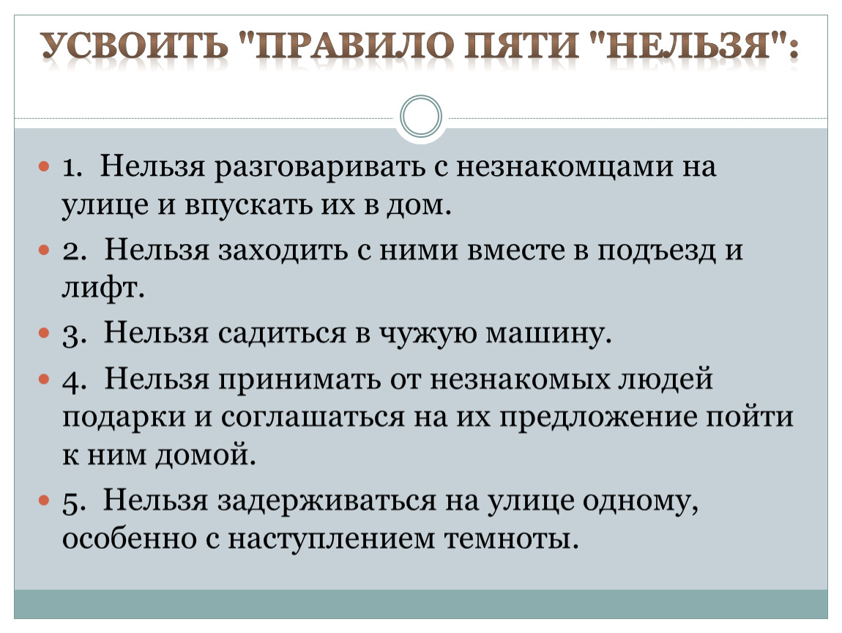

Slide 9
Сеть «Интернет»
В интернете дети часто общаются с незнакомцами, которые притворяются их ровесниками.
Эти люди:
• Пишут им грязные сообщения,
• Скидывают порнографию,
• Давят на ребёнка, угрожая «разоблачением», чтобы выманить интимные фото или видео. Иногда они даже предлагают деньги за такие снимки.
Пример:
«Привет, я тоже учусь в (...) классе. Давай перейдём в другой мессенджер? Вот тебе 1000 рублей, если скинешь фото в трусиках... А если нет — выложу твои переписки в школу».
Что делать?
• Объясните ребёнку: нельзя отправлять личные фото даже «другу» из сети.
• Если шантажируют — сразу к взрослым (родителям, в полицию).
• Проверяйте, с кем общается ребёнок в соцсетях.
Главное: такие ситуации не стыдно обсуждать — это может спасти ребёнка от беды.

Slide 10
Жертвой может стать любой ребенок, однако, есть дети, которые попадают в руки насильника чаще, чем другие.
Как ни странно, это послушные дети. У них, как правило, строгие родители, внушающие, что «старшие всегда правы», «ты еще мал, чтоб иметь свое мнение», «главное для тебя - слушаться взрослых». Таким детям педофил предлагает пойти с ним, они не могут ему отказать.
Доверчивые дети. Педофил может предложить вместе поискать убежавшего котенка, поиграть у него дома в новую компьютерную игру.
Замкнутые, заброшенные, одинокие ребята. Это не обязательно дети бомжей и пьяниц, просто их родители заняты зарабатыванием денег, и между ними нет теплых, откровенных отношений. За взрослым человеком, оказавшим такому ребенку внимание, он может пойти куда угодно.
Дети, стремящиеся казаться взрослыми. Девочка, которая красит губы, носит сережки, рано становится на каблуки; мальчик с дорогими часами или престижным мобильным телефоном скорее привлечет внимание педофила. Преступник воспринимает это как послание: хочу испытывать то же, что и взрослые.

Slide 11
Это важно помнить родителям!
Уважайте своего ребенка, не делайте сами и не позволяйте другим заставлять ребенка делать что-то против своей воли. Если Ваш ребенок говорит о нездоровом интересе к нему Вашего мужа (сожителя), прислушайтесь к его словам, поговорите с мужем (сожителем), не оставляйте ребенка один на один с ним. Если же отношения зашли слишком далеко, расстаньтесь с этим человеком, ведь нет ничего дороже счастья собственного ребенка.
Если Вы заметили странность в поведении ребенка, поговорите с ним о том, что его беспокоит.
В разговоре с мальчиком лучше участвовать отцу, без присутствия матери.

Slide 12
Что вы можете сделать, чтоб обезопасить своих детей.
Если ваши дети школьного возраста, пусть они всегда сообщают, где и с кем проводят время. - Запретите ребенку гулять в опасных местах, дружить с ребятами, склонными к бродяжничеству, пропуску уроков.
Объясните ребенку правила поведения, когда он остается один на улице либо дома.
Расскажите ребёнку, что если у него появилось хотя бы малейшее сомнение в человеке, который находится рядом, или его что-то насторожило, то лучше отойти от него, либо остановиться и пропустить этого человека вперед;
Необходимо знать, какие передачи ребенок смотрит по телевизору, на какие сайты в Интернете чаще всего заходит, для того чтобы исключить просмотр фильмов сексуальными сценами и сценами насилия, исключить возможность общения Вашего ребенка с педофилом через Интернет. Обязательно контролировать время, которое ребенок проводит в Интернете, будьте в курсе, с кем Ваш ребенок контактирует в сети.
Будьте внимательны к мужчинам, бесцельно прогуливающимся около подъезда, по школьному двору, возле забора детского сада. Сообщите об этом в полицию. Если вы заметили подозрительную машину, запишите номер, запомните ее цвет, марку, зафиксируйте в памяти внешность водителя или пассажира. Сообщите об этом заведующему ДОУ, директору школы.
Предложите ребенку возвращаться с уроков, из кружков и секций в компании одноклассников, если нет возможности встречать его лично.
Постройте с ребенком теплые, доверительные отношения. Часто в беду попадают именно те дети, которым дома не хватает любви, ласки и понимания.
Соблюдая правила безопасности, ваш ребенок сможет принять самое правильное решение в сложной ситуации и избежать встречи с преступником.

Slide 13
Советы детям - чего нельзя делать категорически:
если тебя пытаются уговорить, отвечай, что тебе надо пойти домой и предупредить родителей, рассказать им, куда и с кем отправляешься;
всегда отказывайся, если незнакомец предлагает тебе что-то посмотреть или помочь донести;
если тебе предлагают сниматься в кино или участвовать в конкурсе красоты, не соглашайся сразу, а спроси, когда и куда можно подойти вместе с родителями;
если у тебя возникают какие-либо проблемы, поговори о них с родителями или другими взрослыми, кому ты сам доверяешь.
подходя к дому, обрати внимание, не идёт ли кто-либо следом;
если кто-то идёт - не подходи к подъезду. Погуляй на улице 15-20 минут, и, если незнакомый мужчина продолжает идти следом, расскажи о нём любому повстречавшемуся взрослому, идущему навстречу;
если в доме есть домофон, перед входом в подъезд вызови свою квартиру и попроси родителей встретить, можно также воспользоваться телефоном;
если незнакомый мужчина уже находится в подъезде, сразу же выйди на улицу и дождись, когда в подъезд войдет кто-то из взрослых жильцов дома;
не выходи на лестницу в позднее время. Мусор лучше выносить утром;
при внезапном нападении оцени ситуацию и по возможности убегай или защищайся любым способом.

Slide 14
Советы детям - чего нельзя делать категорически:
Чтобы избежать опасности в лифте:
входи в лифт, только убедившись, что на площадке нет постороннего, который вслед за тобой зайдёт в кабину;
если в вызванном лифте уже находится незнакомый человек, не входи в кабину;
не входи с незнакомым человеком в лифт;
если незнакомец всё-таки зашёл в лифт, не стой к нему спиной и наблюдай за его действиями;.
постоянно нажимай кнопку ближайшего этажа;
если двери лифта открылись, выскочи на площадку, позови жильцов дома на помощь;
оказавшись в безопасности, немедленно позвони в полицию, сообщи, что произошло, точный адрес, а также приметы и направление, куда ушёл нападавший;
А если всё-таки вырваться не удалось, надо действовать по обстоятельствам:
если насильник зажимает тебе рот и снимает одежду, не угрожай, не плачь, сохраняй спокойствие, разговаривай с насильником.
если можешь - защищайся любыми способами, если представилась возможность бежать, не собирай вещи, убегай, в чём есть.

Slide 15
Советы детям - чего нельзя делать категорически:
Правила поведения в автомобиле:
Машина - это не только средство передвижения, она также может стать орудием преступника. И взрослым и детям надо чётко знать, что садиться в чужую машину нельзя, даже если за рулём или в салоне сидит женщина.
Если к ребенку пристаёт незнакомец или даже знакомый человек :
не жди, когда тебя схватят;
если можешь, брось что-нибудь в лицо нападающему (например, портфель, мешок с обувью или просто горсть мелочи), чтобы на некоторое время привести его в замешательство и отвлечь;
убегай в сторону, где много людей;
если тебе зажимают рот рукой, укуси за руку;
используй любые подсобные средства: ручку, расчёску или ключи (вонзи в лицо, в ногу или руку нападающего); любой аэрозоль (направь струю в глаза); каблук (сильно топни каблуком по ноге нападающего;
дерись изо всех сил, не размахивай беспорядочно руками. Надо причинить нападающему максимальную боль;
как только он ослабит хватку - убегай.

Slide 16
Советы детям - чего нельзя делать категорически:
Научите ребенка всегда отвечать «Нет!»:
Если ему предлагают зайти в гости или подвезти до дома, пусть даже это соседи.
Если за ним в школу или детский сад пришел посторонний, а родители не предупреждали его об этом заранее.
Если в отсутствие родителей пришел незнакомый (малознакомый) человек и просит впустить его в квартиру.
Если незнакомец угощает чем-нибудь с целью познакомиться и провести с тобой время.

Slide 17
Что же делать в случаях, когда насилие происходит в семье?
Прежде всего, надо помнить, что у ребенка есть права, которые защищаются законом!
Любой ребенок может обратиться в полицию, Следственный комитет, прокуратуру, к Уполномоченному по правам ребенка.
По закону дело об изнасиловании несовершеннолетнего ребенка может быть возбуждено и без заявления, если об этом факте стало известно из других источников.
Если по каким-то причинам у несовершеннолетнего нет возможности пойти в полицию, надо обратиться к маме, друзьям, хорошо знакомым соседям, учителям. Или позвонить по Единому бесплатному телефону доверия 8-8002000-122. Психологическое консультирование, экстренная и кризисная психологическая помощь для детей в трудной жизненной ситуации, подростков и их родителей, педагогов и специалистов в организациях Вашего муниципального образования/субъекта Российской Федерации.
Горячая линия «Ребёнок в опасности» Следственного комитета Российской Федерации. Бесплатный, круглосуточный номер телефона 8-800-100-12-60#1
Портал Растимдетей.рф - бесплатная консультационная помощь родителям по вопросам развития, воспитания и образования детей в возрасте от 0 до 18 лет, профилактики социального сиротства. ● Психологический университет для родителей «Быть родителем» - бытьродителем.рф

Slide 18
Родители, помните!
Защищенность ребенка от сексуального беспредела зависит от качества ваших с ним взаимоотношений.
А взаимоотношения, в свою очередь, зависят от стиля воспитания, который сложился в вашей семье.

Slide 19


